Slide 1

Ai 10 Project 2 김연식
MENTAL
ILLNESS
ML Analysis

Slide 2


데이터의 선정 및 이유
OSMI : 개발자 중심의 정신 질환 연구 및 조사 단체
스스로 참여하는 조사 방식
정신 질환에 좀 더 개방적인 미국 중심
관련 경험을 나누고 서로를 상담하는 집단 상담 형식의 Forum 존재
생산성을 높이기 위한 (고용주, 인사 전문가, 직장) 중심의 가이드 라인 제공
데이터 사이언티스트는 개발자 인가? 라는 의문에서 출발
완전한 개발자는 아니지만, 일하는 영역이 겹칠 수 있다.
IT 분야의 개발 능력, 코딩 능력이 필요
정신적 스트레스가 많이 다르지는 않을 것 같다.
근무 환경, 직장 환경 중심
target = ‘treatment’ : 정신 질환 치료 경험 (Yes , No) 분류 문제

Slide 3
데이터의 한계
1) 데이터의 절대적 수가 부족
OSMI Mental Health in Tech Survey
약 1200개 정도
2) 미국 중심
정신 질환에 대한 개방 정도가 한국과 다름
3) 스스로 찾아와서 한 설문조사
정신 질환에 관심이 있어서 찾아온 사람들
개발자 문화 중심

Slide 4

가설 및 평가지표, 베이스라인 선택
가설
특정 feature들은 target인 treatment(Yes, No)에 영향을 줄 것이다
2) 평가지표
분류 문제 : 검증 세트에 대한 정확도, f1 score로 평가
test 세트에 대한 정확도, f1 score 로 평가
3) 베이스 라인 모델 :
정신 질환 치료 경험 “있다” 가 최빈값

Slide 5
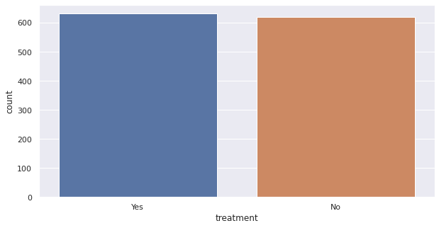
가설 및 평가지표, 베이스라인 선택
가설
특정 feature들은 target인 treatment(Yes, No)에 영향을 줄 것이다
2) 평가지표
분류 문제 : 검증 세트에 대한 f1 score로 평가
test 세트에 대한 f1 score 로 평가
3) 베이스 라인 모델 :
정신 질환 치료 경험 “있다” 가 최빈값

Slide 6
EDA와 데이터 전처리
1) Data Leakage
데이터 누출을 막기위해, train / test / val 로 데이터를 나누었다.
데이터 수가 적어서 결측치 데이터는 다른 데이터(No Answer)로 대체
2) 모델은 언제 유용한가요? 어떤 한계를 가지고 있나요?
~한 환경에서 근무하는 개발 직종의 사람에 대한 정신 질환 예방
미국의 환경에 적용 어려움

Slide 7
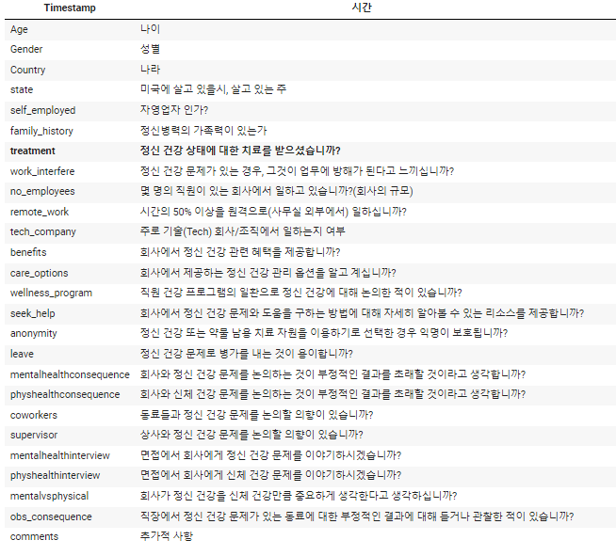
EDA와 데이터 전처리
1) Data Leakage
데이터 누출을 막기위해, train / test / val 로 데이터를 나누었다.
데이터 수가 적어서 결측치 데이터는 다른 데이터(No Answer)로 대체
2) 모델은 언제 유용한가요? 어떤 한계를 가지고 있나요?
~한 환경에서 근무하는 개발 직종의 사람에 대한 정신 질환 예방
미국의 환경에 적용 어려움

Slide 8
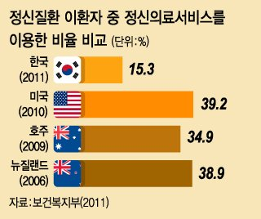
데이터의 한계
1) 데이터의 절대적 수가 부족
OSMI Mental Health in Tech Survey
약 1200개 정도
2) 미국 중심
정신 질환에 대한 개방 정도가 한국과 다름
3) 스스로 찾아온 설문조사
정신 질환에 관심이 있어서 찾아온 사람들,, 치료 비율 높음
개발자 문화 중심

Slide 9


머신러닝 방식 적용 및 교차검증
RandomForest
2) XGBoosting
3) RandomForest + RandomizedSearchCV 사용
하이퍼 파라미터의 최적값을 찾았다.
데이터의 개수가 적은 극복하기 위해 n_iter=20, cv=10,사용
최적의 임계값 찾기 idx: 35 , threshold: 0.5291314867733835

Slide 10
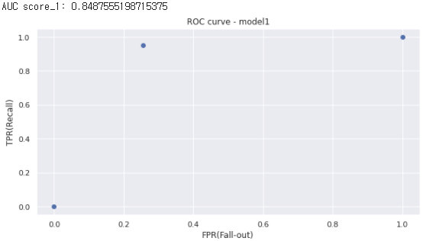
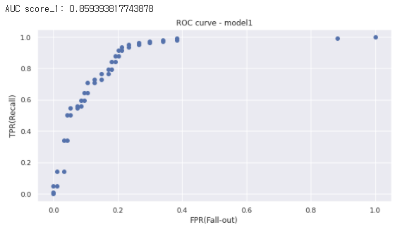
머신러닝 방식 적용 및 교차검증
RandomForest
2) XGBoosting
3) RandomForest + RandomizedSearchCV 사용
하이퍼 파라미터의 최적값을 찾았다.
데이터의 개수가 적은 극복하기 위해 n_iter=20, cv=10,사용
최적의 임계값 찾기 idx: 32 , threshold: 0.5356656157664714

Slide 11

머신러닝 방식 적용 및 교차검증
RandomForest
2) XGBoosting
3) RandomForest + RandomizedSearchCV 사용
하이퍼 파라미터의 최적값을 찾았다.
데이터의 개수가 적은 극복하기 위해 n_iter=20, cv=10,사용
최적의 임계값 찾기 idx: 32 , threshold: 0.5356656157664714

Slide 12
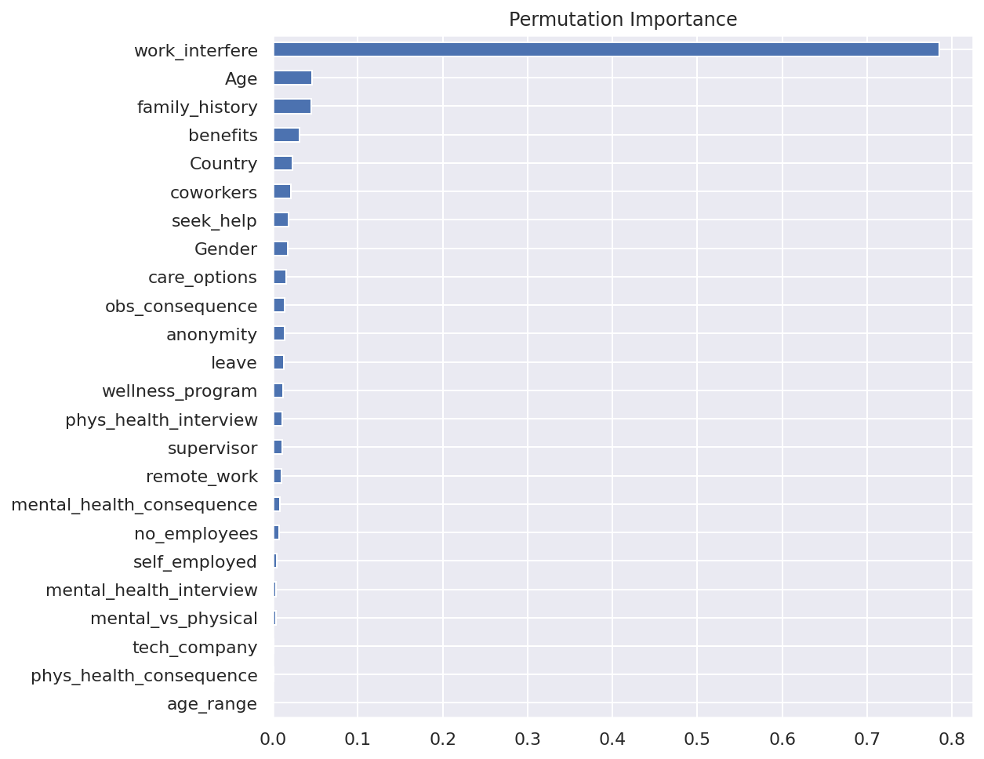
머신러닝 해석
관측치를 예측하기 위해서 어떤 특성을 활용
2) 어떤 특성이 있다면 모델의 예측에 도움이 될까요? 해당 특성은 어떻게 구할 수 있을까요

Slide 13
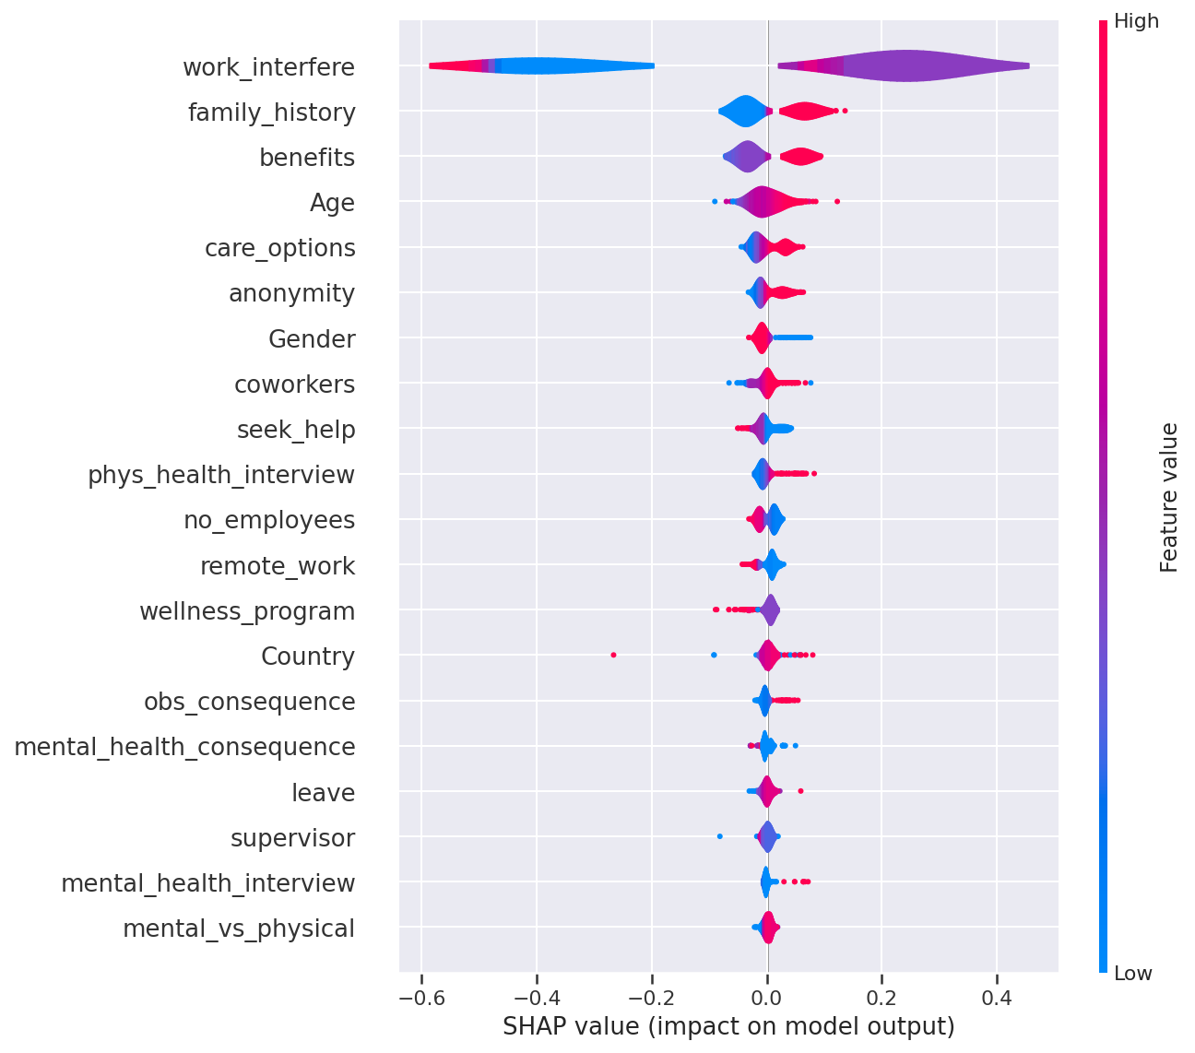
머신러닝 해석
관측치를 예측하기 위해서 어떤 특성을 활용
2) 어떤 특성이 있다면 모델의 예측에 도움이 될까요?
해당 특성은 어떻게 구할 수 있을까요

Slide 14


Ai 10 Project1 김연식
감사합니다
Thank you

Slide 15


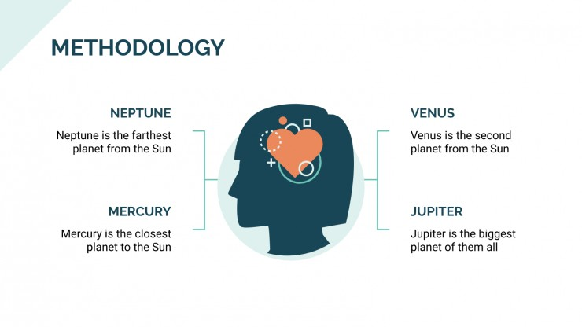
Ai 10 Project1 김연식
감사합니다
Thank you

